Slide 1
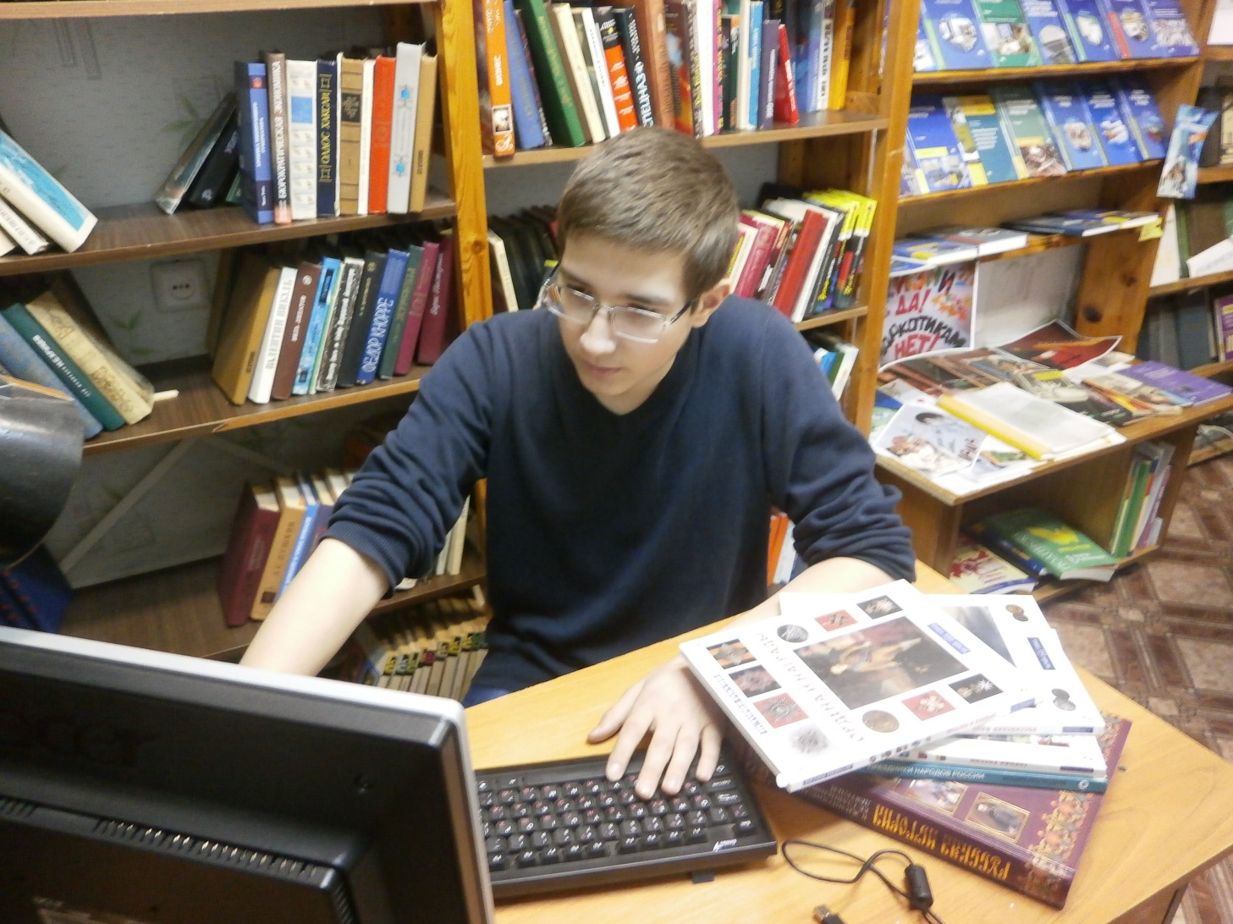
Тема творческих работ: «Великие полководцы и флотоводцы России» Презентация: Козлова Эдуарда

Slide 2
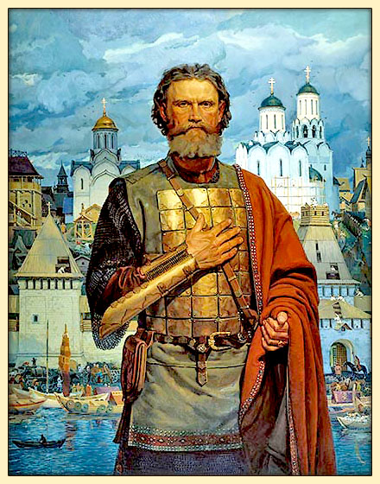
Дмитрий Иванович (Донской)
Владимирский и Московский князь 1359-1389
ГАПОУ МО «кандалакшский индустриальный колледж»
Выполнил :Козлов Эдуард (15 лет)
Руководитель : Зелинская А.И
Педагог дополнительного образования

Slide 3
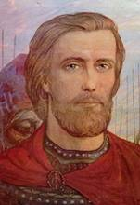
Заслуги Дмитрия Ивановича
Дмитрий Иванович жестко и решительно подавил попытки Тверского и Рязанского княжеств помешать усилению Москвы,подчинил себе большинство русских князей трижды отбил походы литовского князя

Slide 4
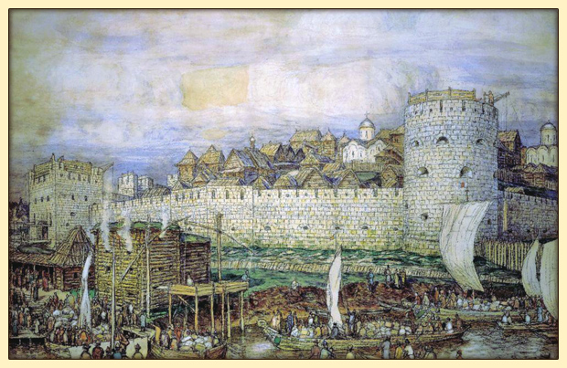
В Москве был построеный неприступный белокаменный кремль, Кремль обнесён каменной стеной

Slide 5
Дмитрий Иванович отказался признать власть Мамая и поставил под сомнение дальнейшую выплату дани золотой орде .

Slide 6
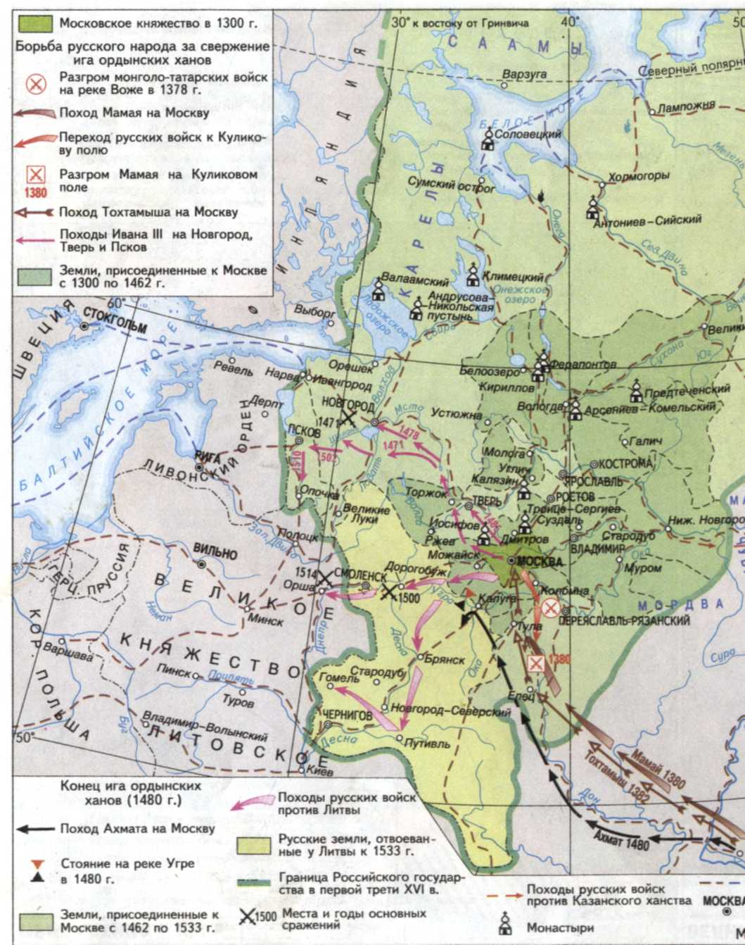
Противоборство с Литвой в связи с экспансией на русские земли
1368 все
1370 атаки
1372 отбиты

Slide 7
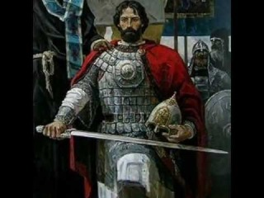
Битва на р.Вожа 1378г.
Битва на Воже стала первой серьёзной победой войск Северо-Восточной Руси над большим войском Золотой Орды

Slide 8
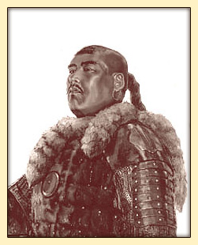
Темник Мамай
Мамай готовит поход на русские земли собирая максимальное кол-во воинов из покоренных народов
Заключает союз с литовским князем Ягайло
Нанимает генуэзскую пехоту
Союз с рязанским
князем Олегом

Slide 9
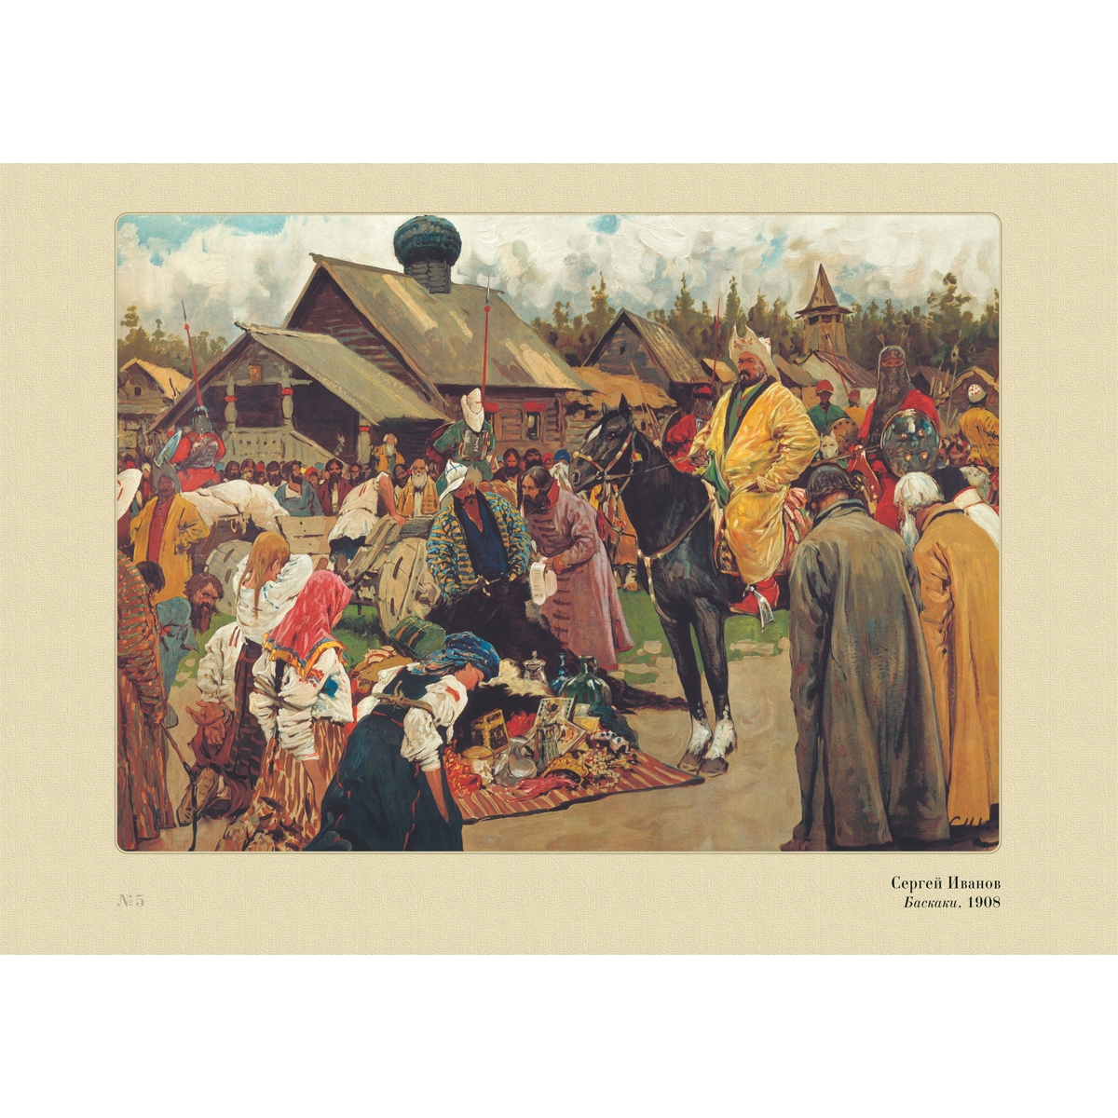
Причины войны
Мамай замыслил проучить непокорных рабов русских поставить Русь в такое положение,чтоб она долго не посмела промышлять об освобождении от власти ханов

Slide 10
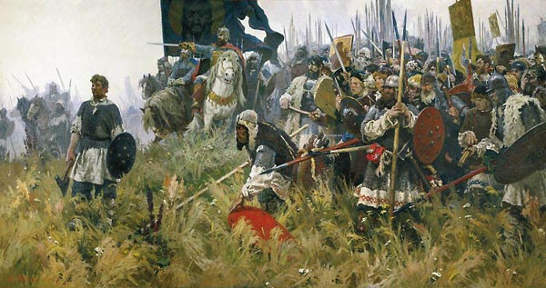
Желание разделаться с поработителями созрела в народных умах и чувствах. Летопись говорит, что у Дмитрия набралось тогда 150 000 воинов
Сбор князей на общее дело защиты Руси.

Slide 11
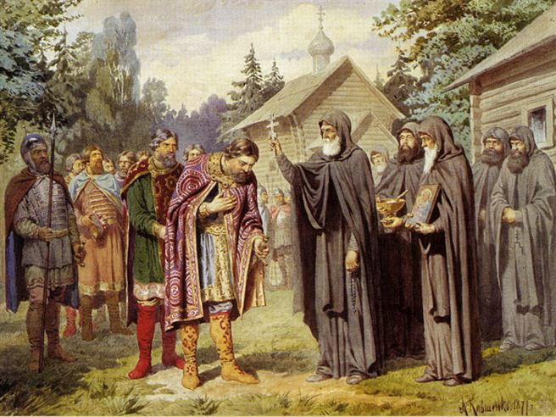
Сергий ободрил Дмитрий и предсказал ему победу Это предсказаниеe возбудило в войске отвагу и надежду на победу Сергий пользовался всеобщим уважением за ним признавали дар пророчества Сергий отправил с Дмитрием двух иноков Пересвета и Ослябю
Благословение Сергия Радонежского
Благословение Сергия Радонежского

Slide 12
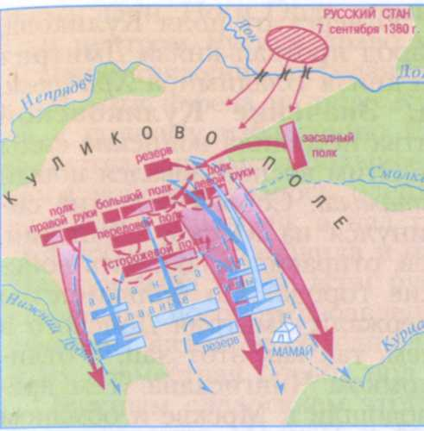
Решающее сражение русских и золотоордынских войск произошло 8 сентября 1380г . На Куликовом поле,у впадения реки Непрядвы в Дон(территория современной Тульской облости.)

Slide 13
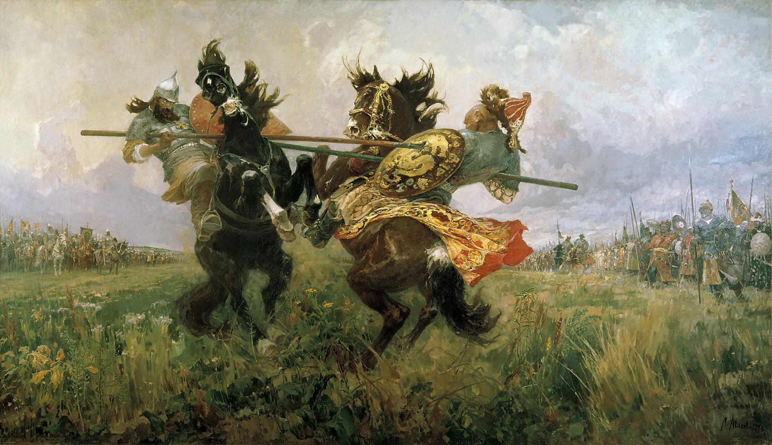
Битва началась с поединка Александра Пересвета и Челубея, оба богатыря поразили друг друга смертельно

Slide 14
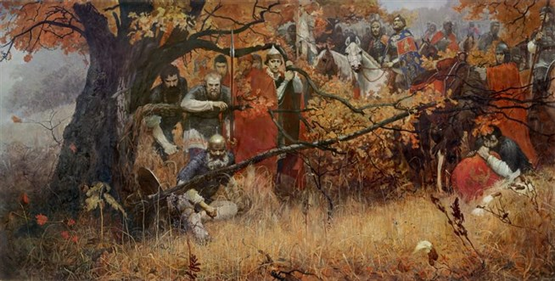
Ход войны
В начавшемся затем кровопролитном сражении ,которое продолжалось несколько часов,татары- монголы потерпели сокрушительное поражение. Исход битвы решил засадный полк . После решительного удара началось паническое бегство войск Мамая.

Slide 15
Исход битвы
Русская конница 50 вёрст преследовала и добивала врага
Князь Дмитрий получил контузию , несмотря на доспехи
8 дней хоронили убитых
Мамай бежал бросив своё войско
За блистательную победу Московский князь Дмитрий получил почетное прозвище Донской и причислен к лику святых

Slide 16
Историческое значение битвы
Первая победа над главными силами Орды
Восстановлена вера народа в свои силы,сознание своего национального единства
Победа показала, что для избавления необходимо объединение и совместная борьба
Усиление Москвы и её роли

Slide 17
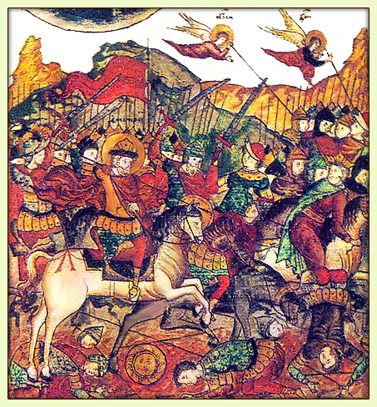
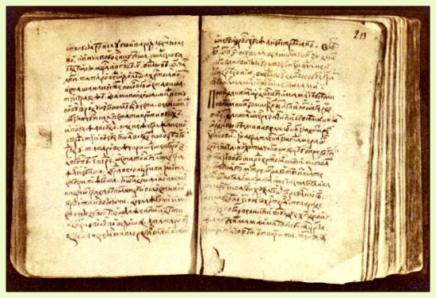
«Задонщина»ПАМИТНИК ДРЕВНЕРУССКОЙ ЛЕТЕРАТУРЫ
Посвященный Дмитрию Ивановичу
Донском

Slide 18
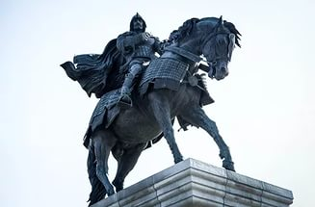
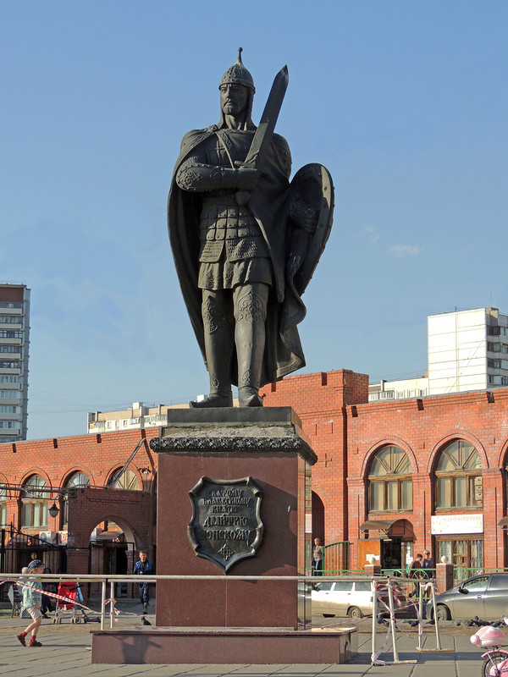
Подвиги великих Русских полководцев,и в наши дни,являются примером мужества , любви и преданности Отечеству

